Slide 1
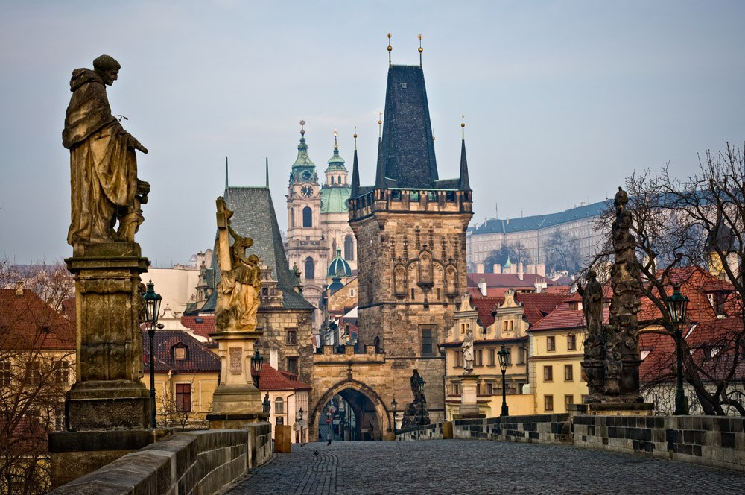
Прага

Slide 2
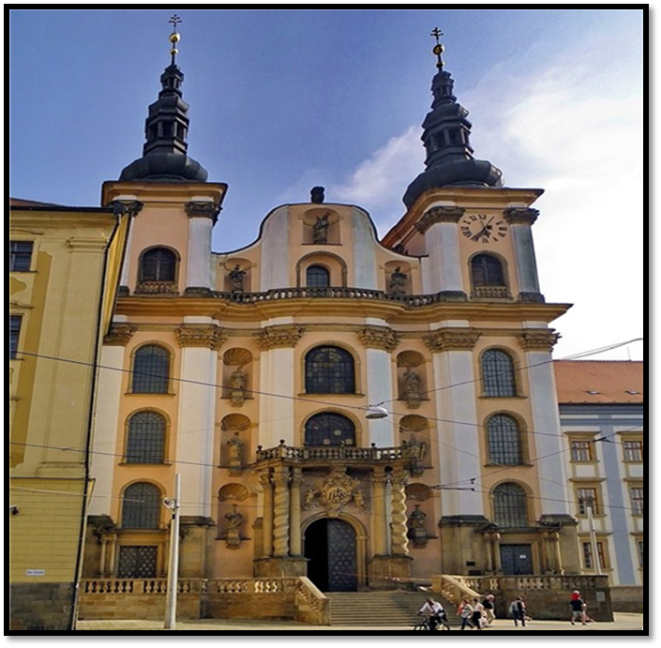
Костел Діви Марії Сніжної в Празі був заснований Карлом IV
в 1347 році.
В інтер'єрі домінує вівтар епохи раннього бароко - найбільший в Празі.

Slide 3
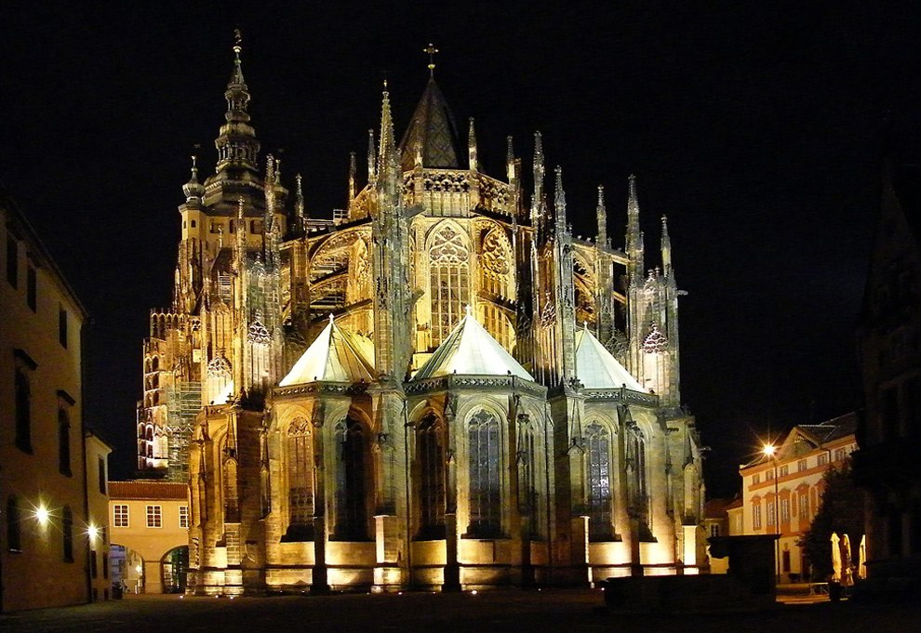
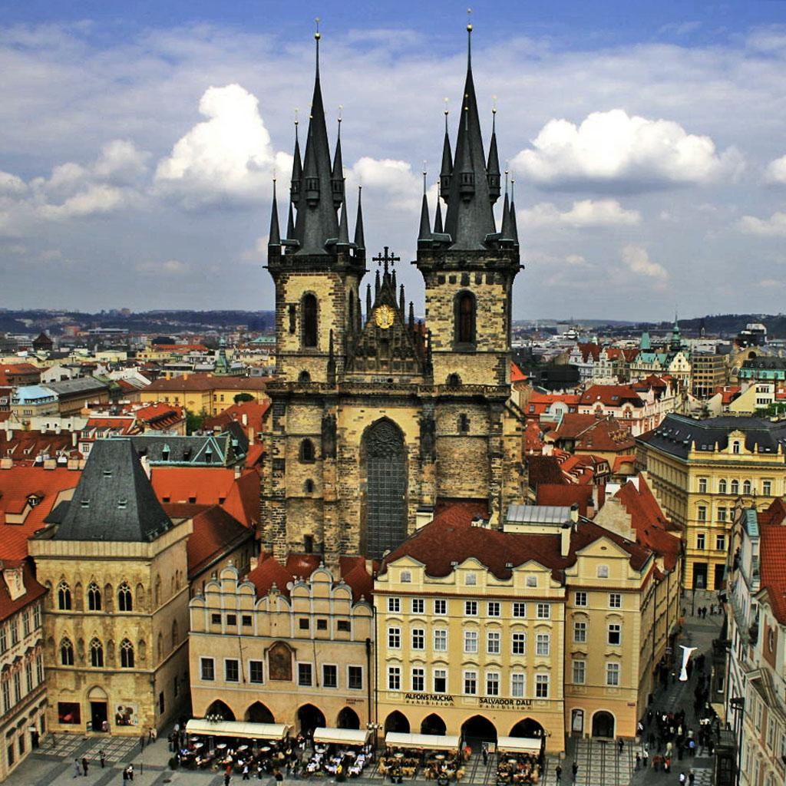

Slide 4
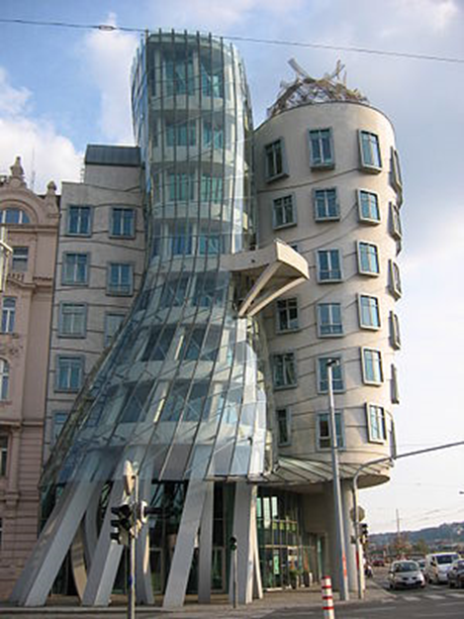
«Танцюючий дім» — це дві циліндричні частини-вежі
будівлі в стилі деконструктивізм.
Архітектори— хорватський архітектор Владо Милунич і канадський архітектор Френк Гері.

Slide 5
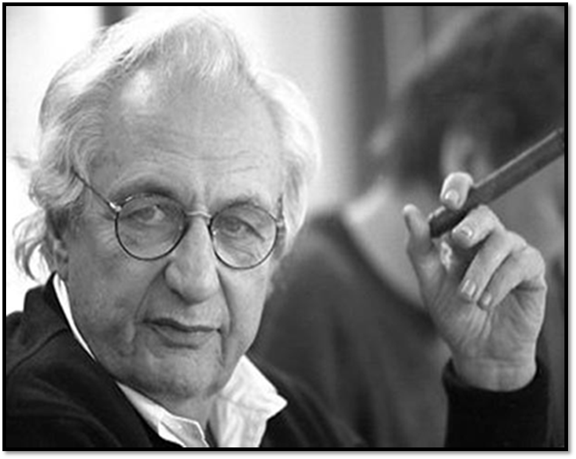
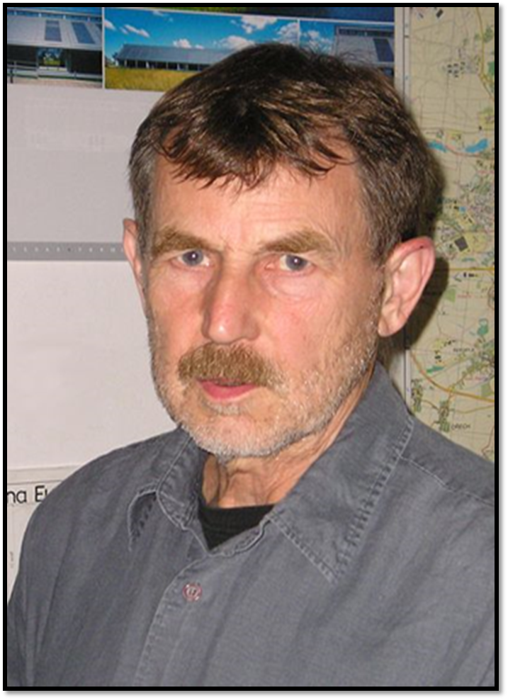
Френк Гері
Владо Мілуніч

Slide 6
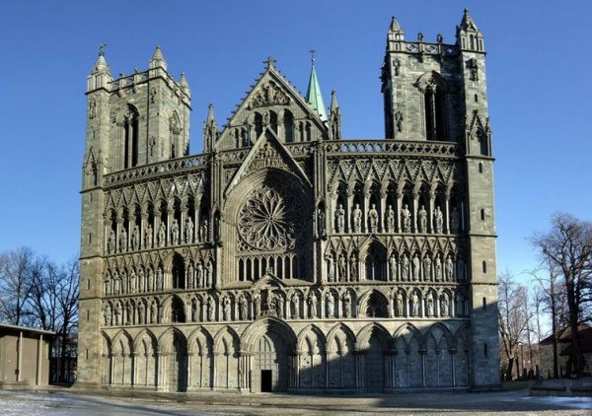
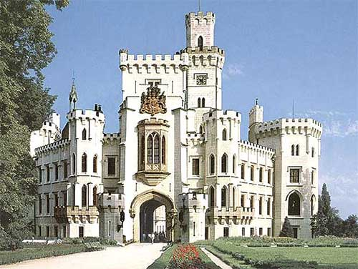

Slide 7
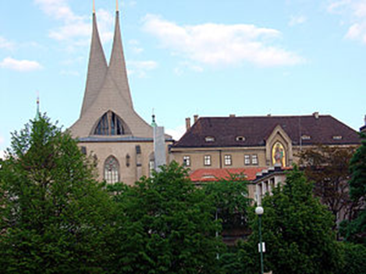
Емауський монастир або Костел Діви Марії на Слов'янах
Колишній монастир (кляштор) у столиці Чехії місті Празі, нині корпуси наукових установ Чеської Академії наук.

Slide 8
Париж

Slide 9
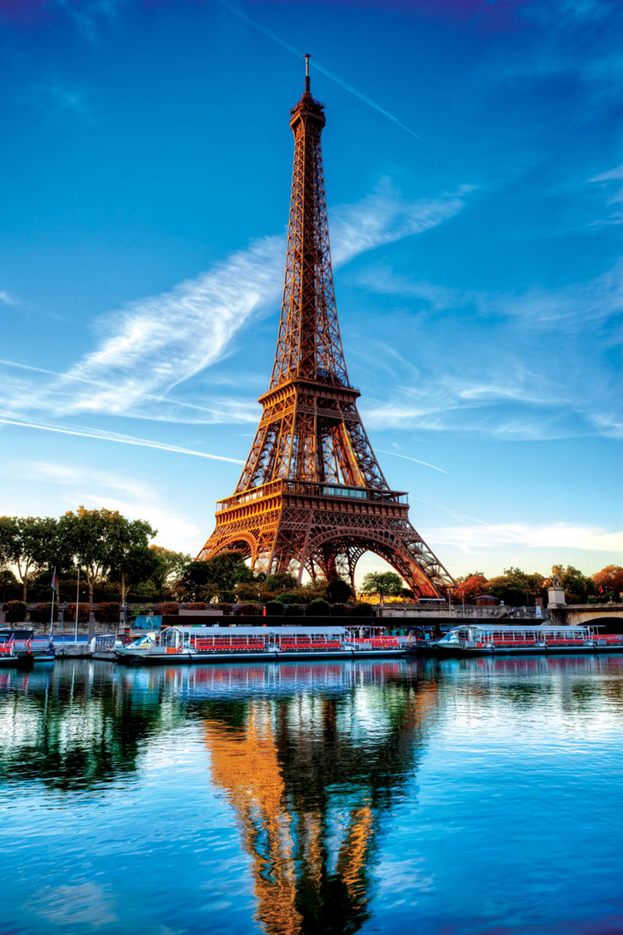
Ейфелева вежа - головна визначна пам'ятка Парижа. Була закінчена 25 жовтня 1889 (будівництво почалося в січня 1887). Названа на честь свого конструктора Густава Ейфеля.

Slide 10
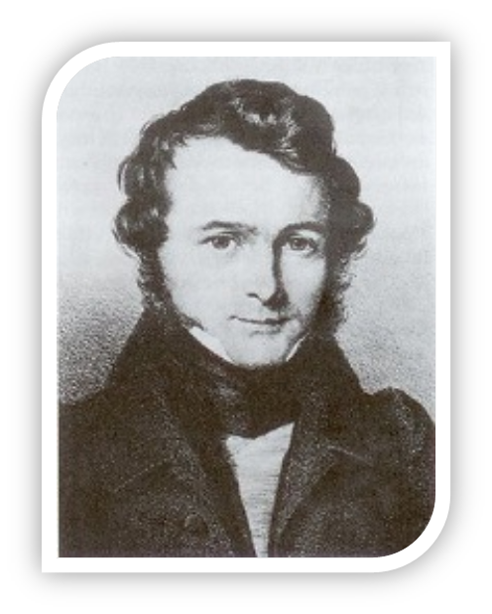
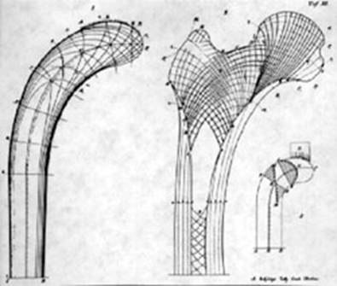
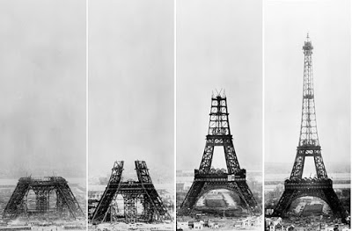

Slide 11
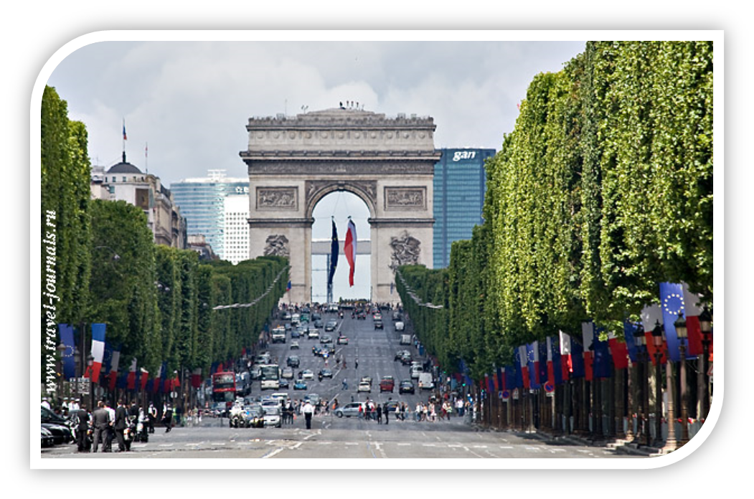
Найяскравіший приклад наполеонівського стилю ампір - це Тріумфальна арка
Перший каменья
у фундамент був закладений - 15 серпня 1806.

Slide 12
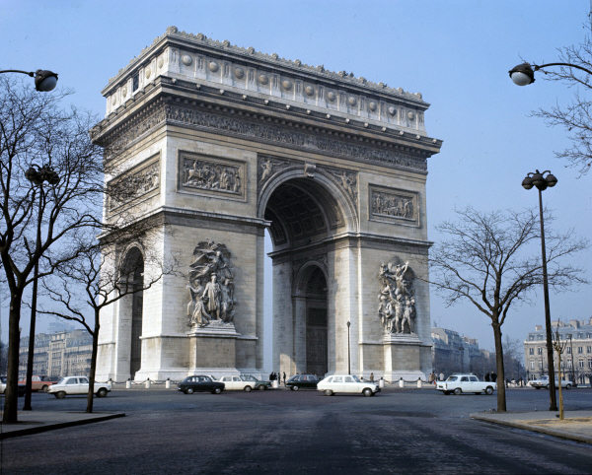

Slide 13
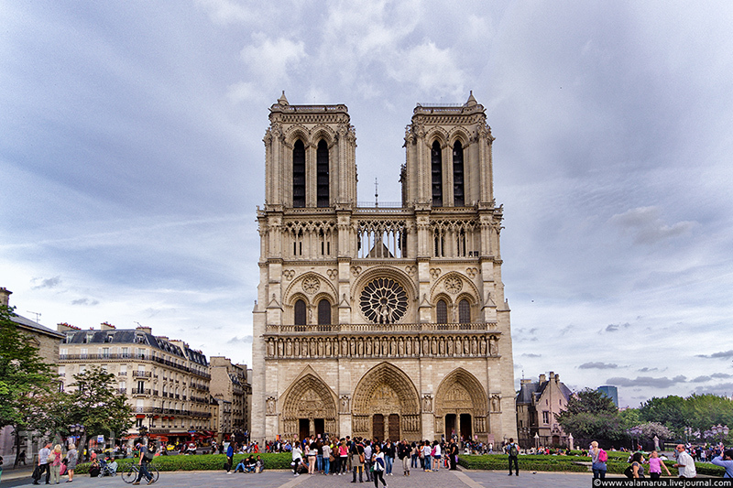
Собор Паризької Богоматері

Slide 14
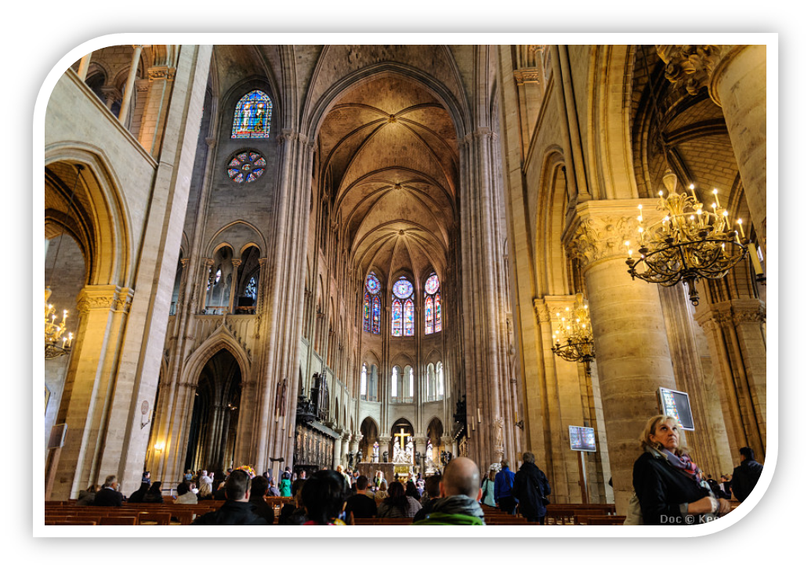
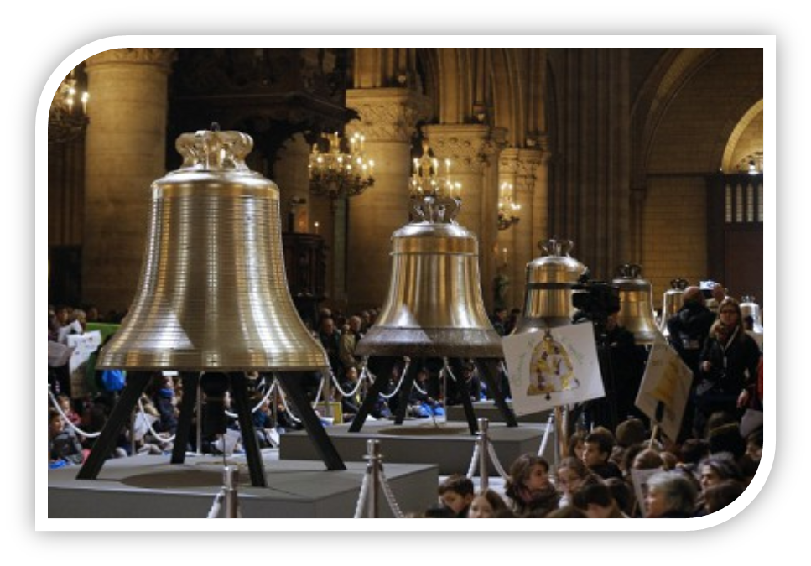

Slide 15
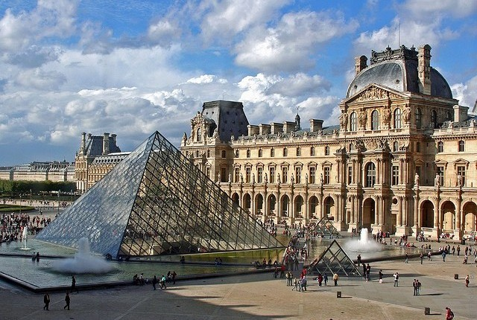
Лувр
Військову фортецю побудували в цьому місці в 1202 році.
Назва її походить, найімовірніше, від слова louver, тобто, «укріплене житло».
Музеєм палац став в 1793 році

Slide 16
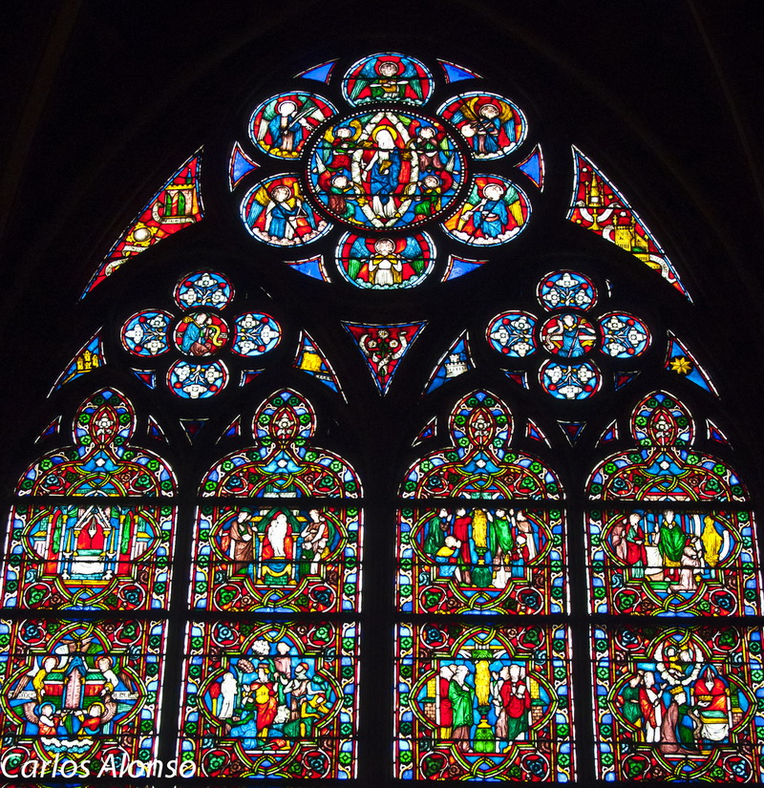
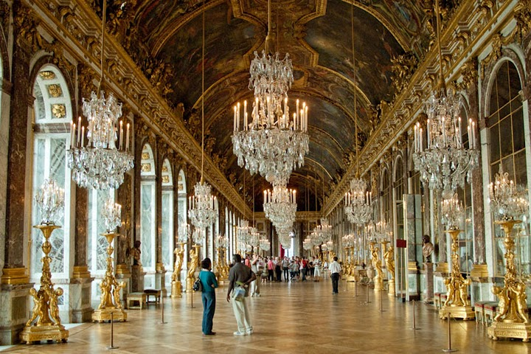

Slide 17
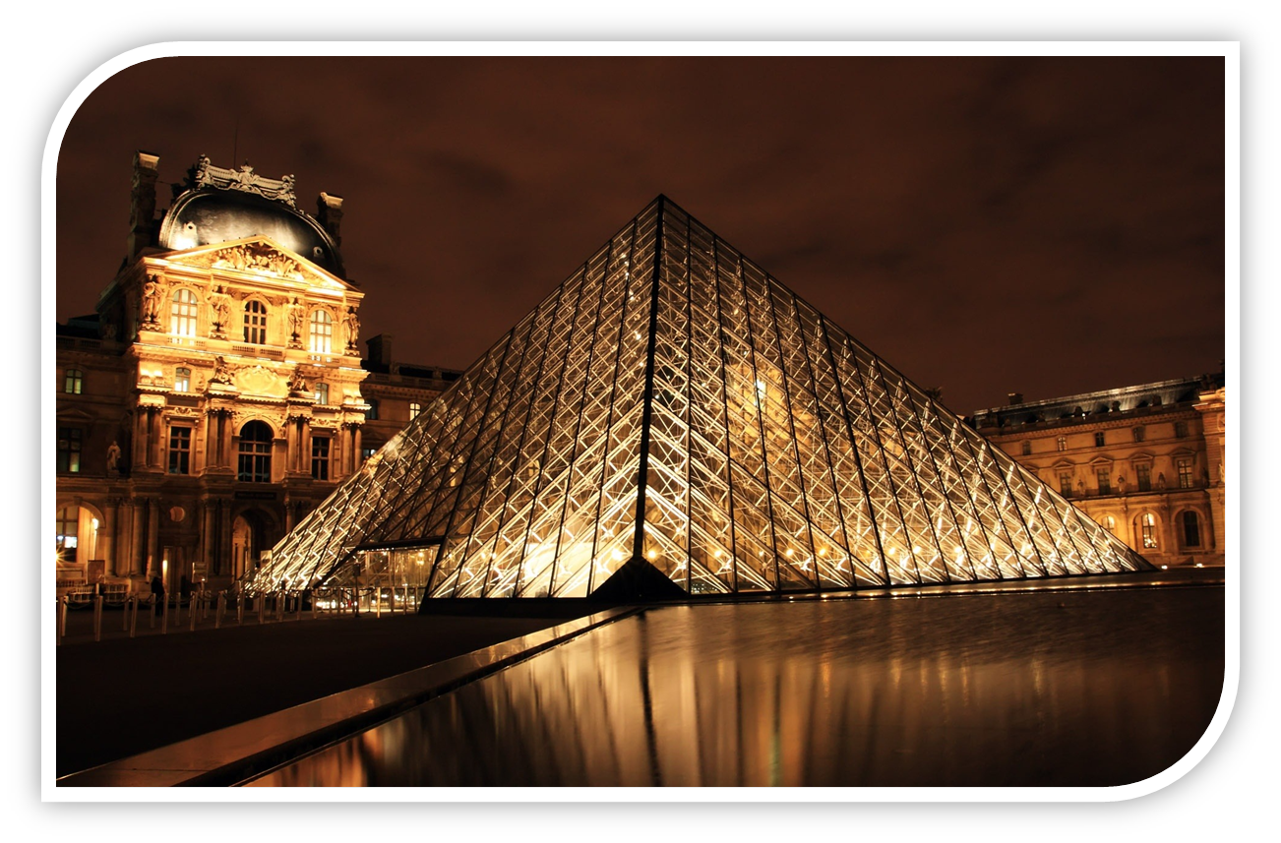
Лувр - творіння Йо Мінг Пея з 1989 року

Slide 18
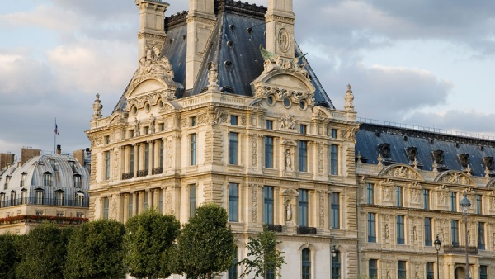
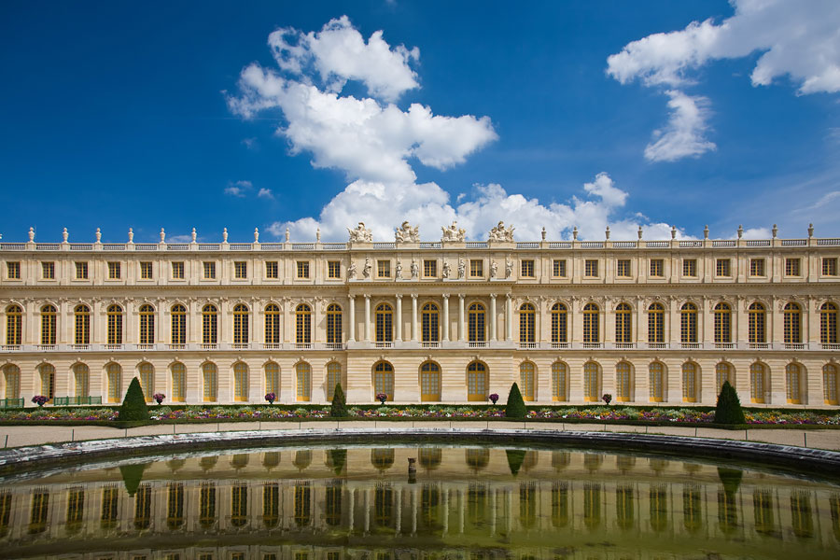
Версаль

Slide 19
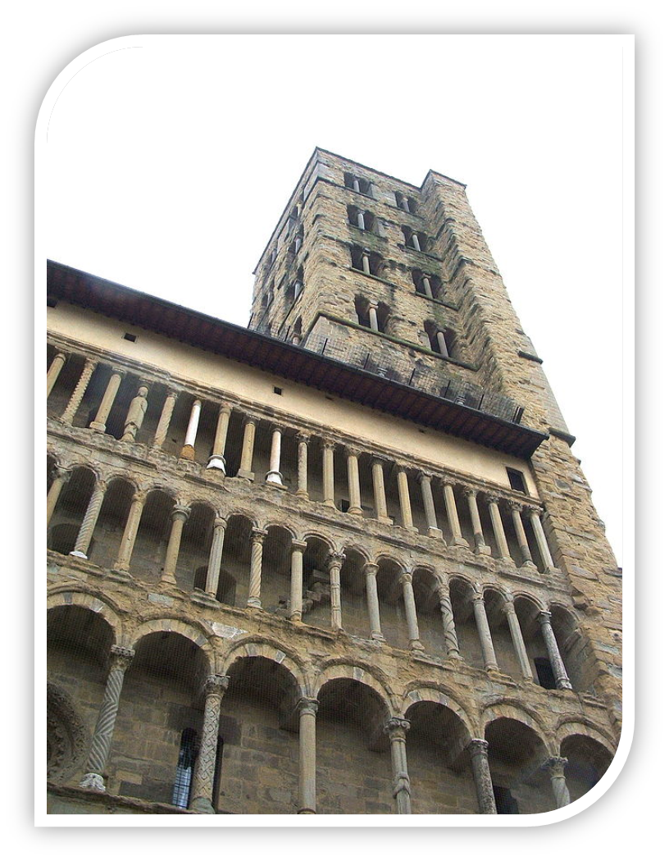
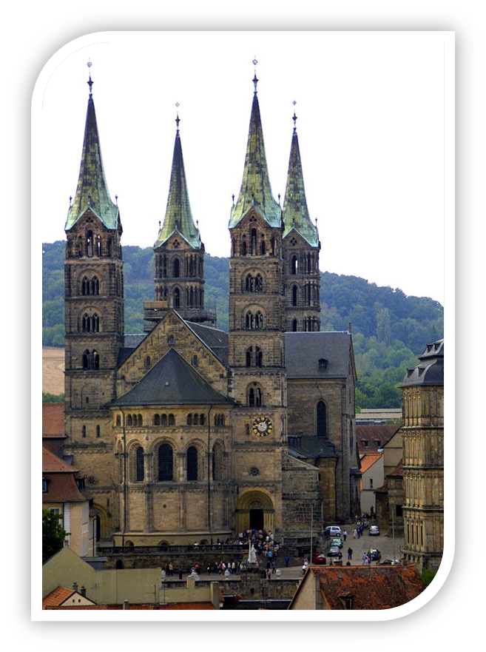
Романський
стиль

Slide 20
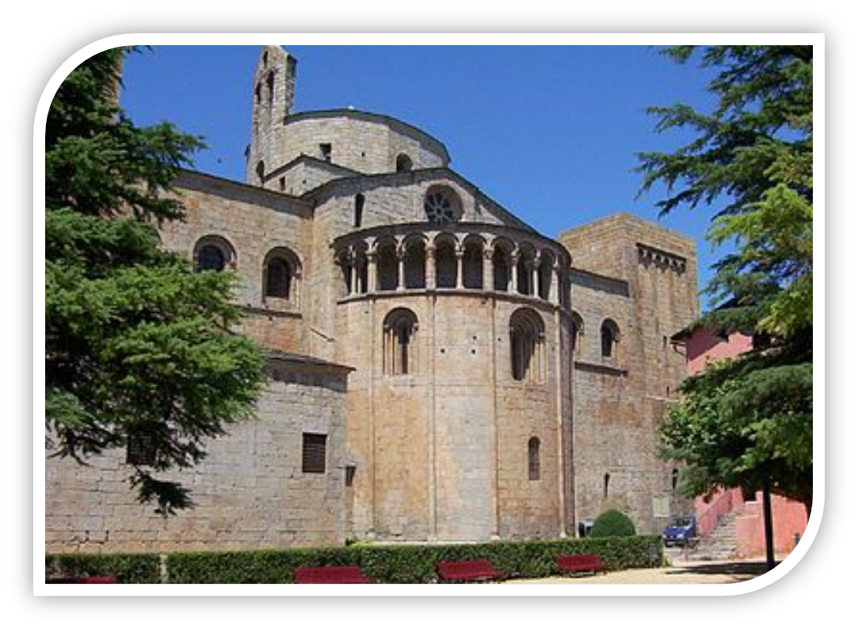
Романський стиль - художній стиль, що панував у Європі (переважно західній) в X—XII ст. один із найважливіших етапів розвитку середньовічного європейського мистецтва.

Slide 21
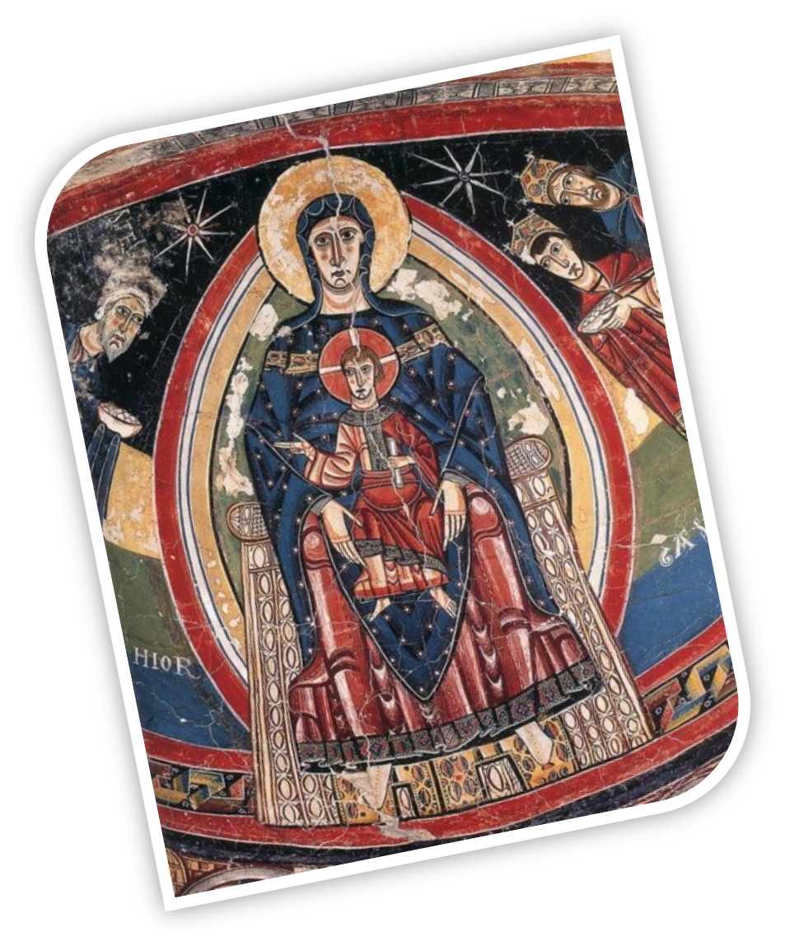
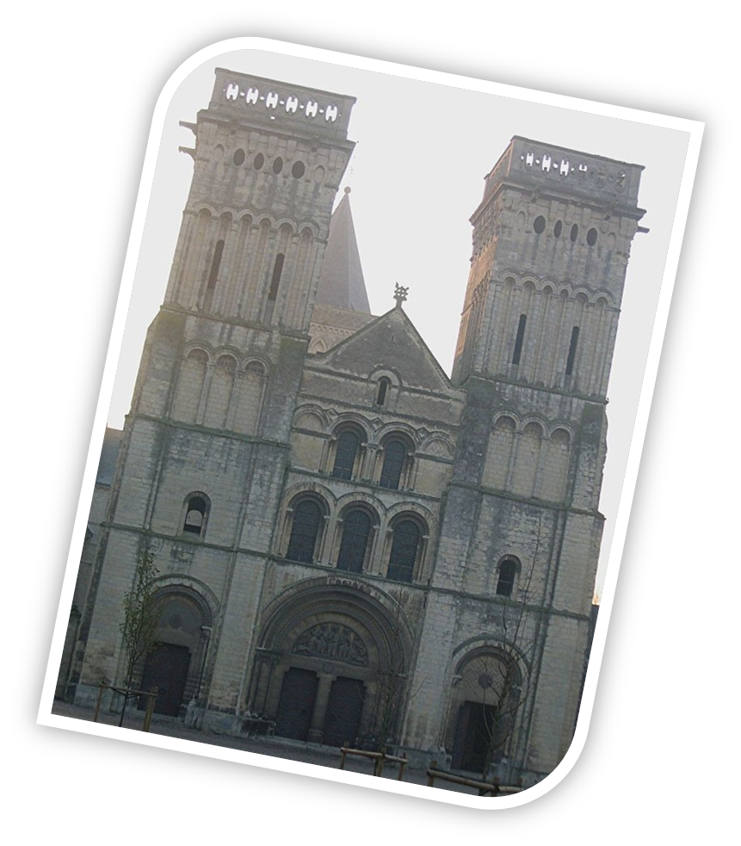

Slide 22
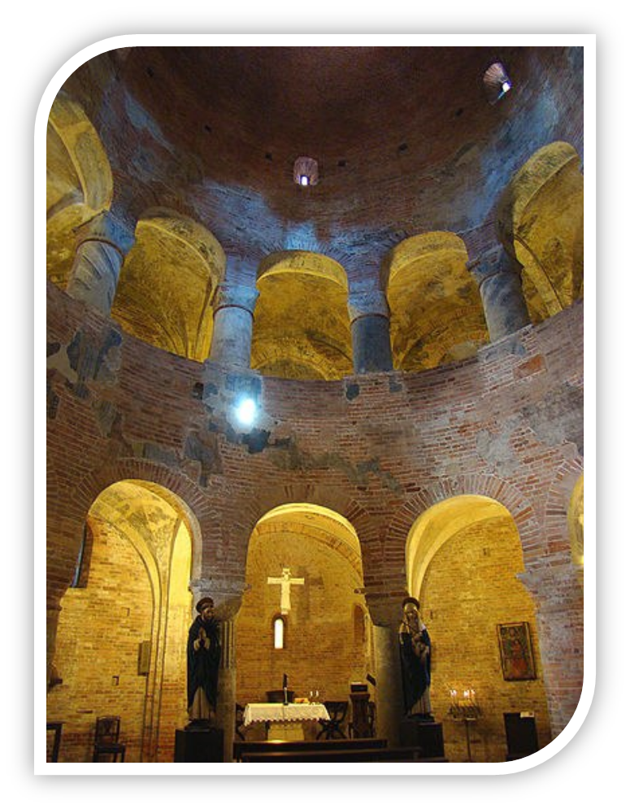
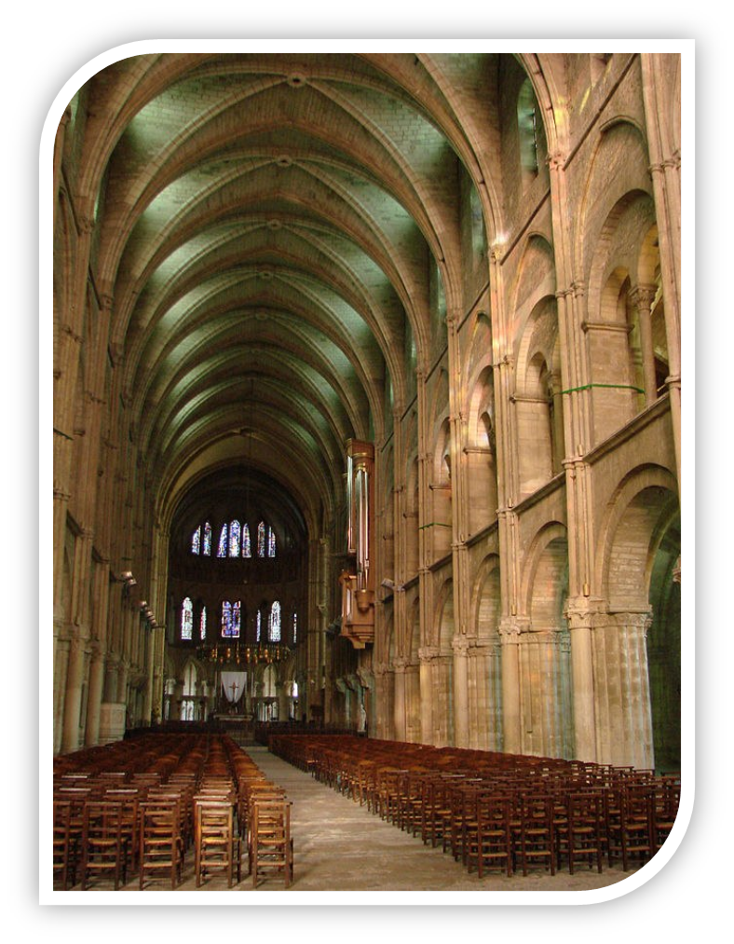

Slide 23
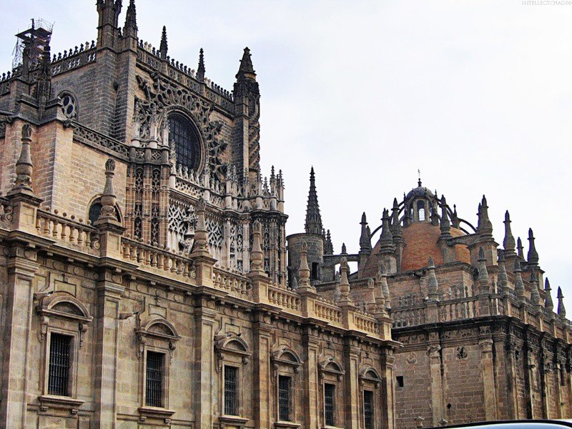
Готика

Slide 24
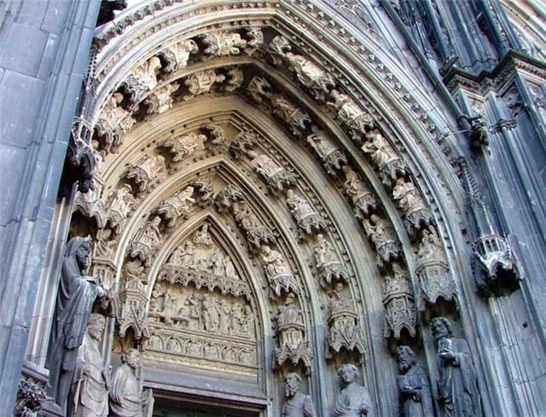
Готична архітектура виникла наприкінці середньовіччя.
В готичної архітектурі застосовувалася каркасна система,
це дозволяло створювати ще небувалі за обсягом
і висоті інтер'єри соборів, також
у стінах були величезні вікна з різними кольоровими вітражами.

Slide 25
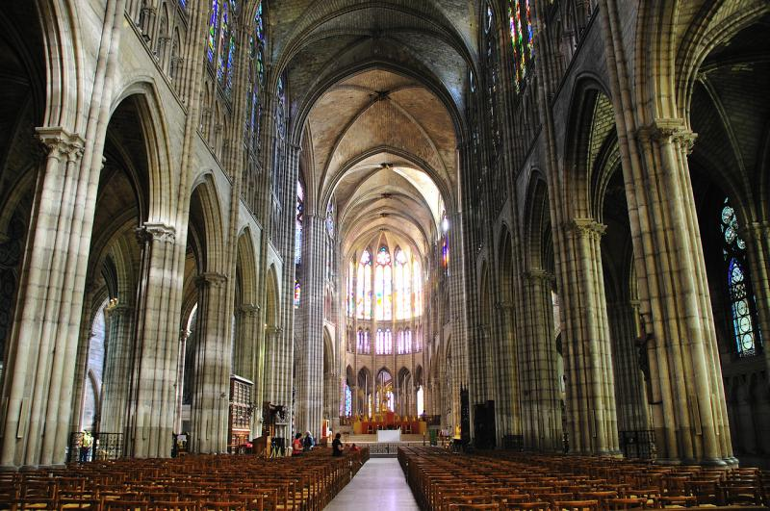
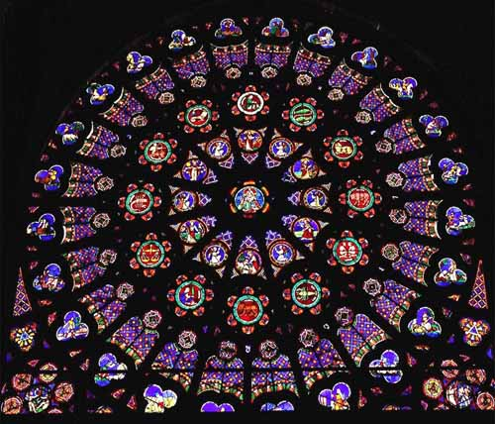

Slide 26
